Slide 1
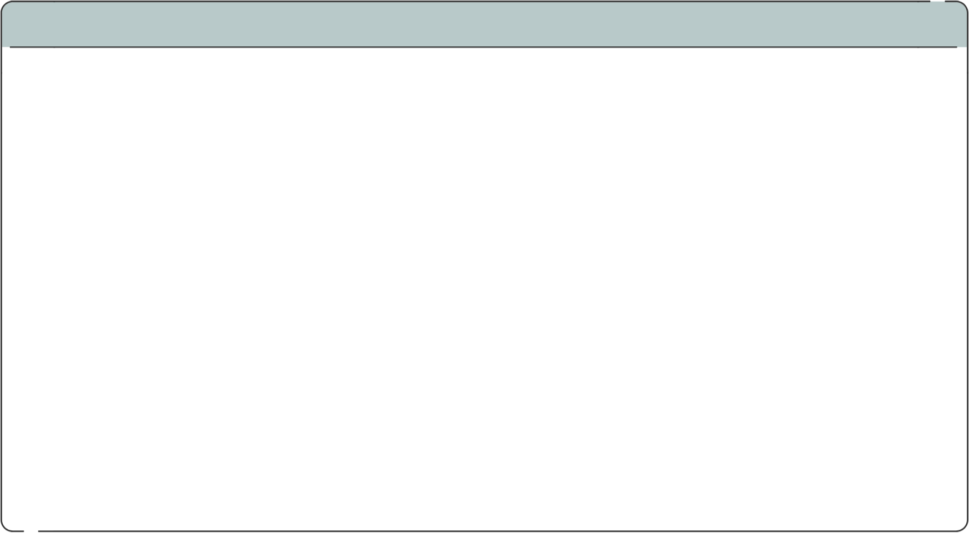
0&1 C 기초반 4주차
함수

Slide 2
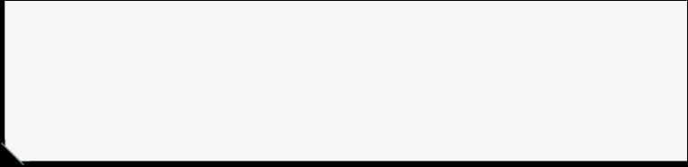
contents
01
함수
02
지역변수와 전역변수, void
03
재귀함수
04
피보나치 수열

Slide 3

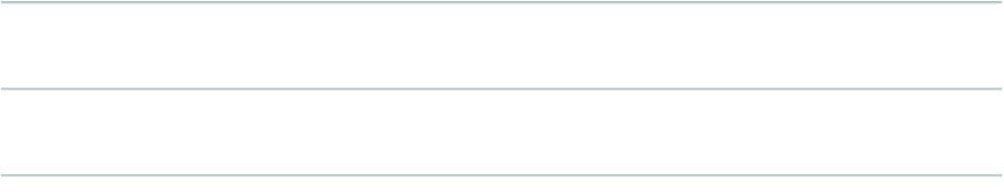
함수
chapter.
01
반복되는 코드는 함수로
매개변수? 반환값?

Slide 4

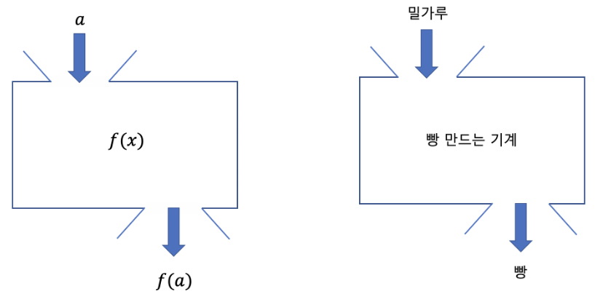
01
함수
함수는 특정한 작업을 수행하기 위해 독립적으로 설계된 코드의 집합이다. 반복되는 코드를 하나로 묶어 필요할 때마다 호출하여 사용할 수 있게 함으로써 코드의 가독성을 높이고 유지보수를 편리하게 만든다.
함수는 입력값인 "매개변수"를 받아 처리를 수행한 뒤, 결과값인 "반환값"을 돌려주는 구조를 가진다. C언어에서는 main 함수 역시 하나의 함수이며, 사용자가 직접 만드는 '사용자 정의 함수'를 통해 프로그램의 논리적인 구조를 완성한다.

Slide 5
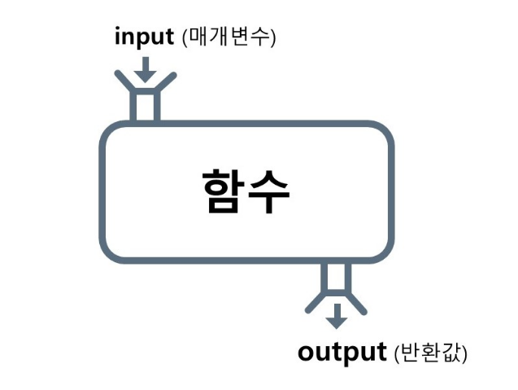
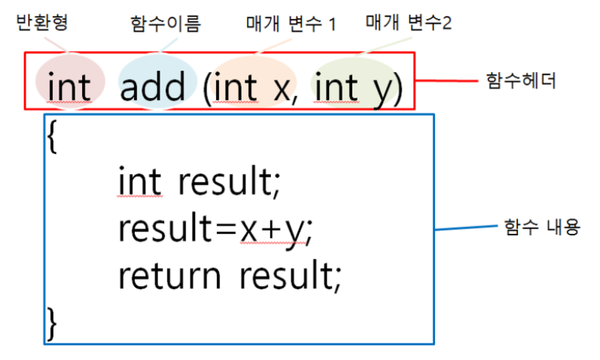
01
함수의 구조

Slide 6
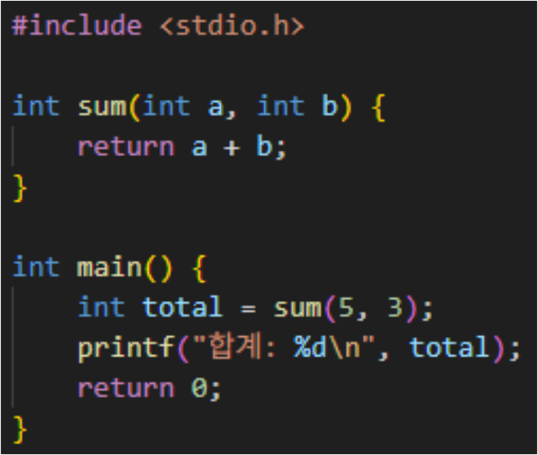
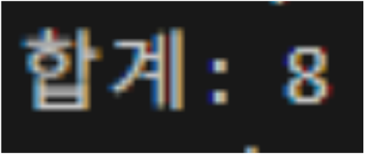
01
함수 사용 예시

Slide 7
지역변수와 전역변수, void
chapter.
02
변수의 유효한 범위(Scope)에 따라 지역과 전역으로 나뉩니다
아무것도 전달하고 싶지 않을 때, 아무것도 반환하고 싶지 않을 때

Slide 8
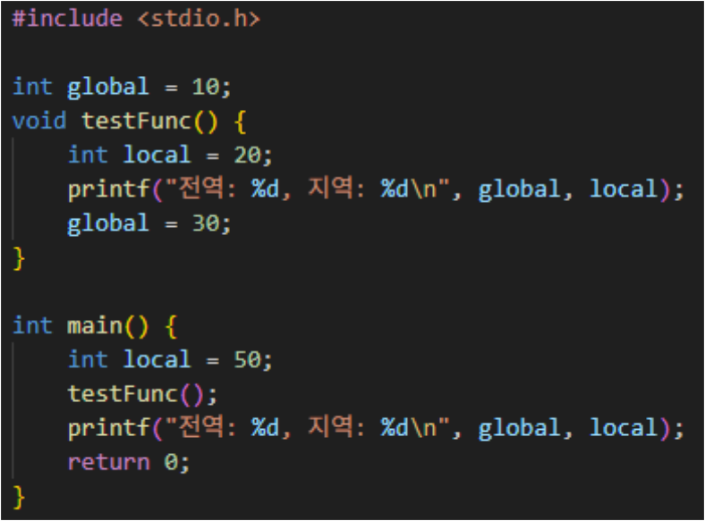
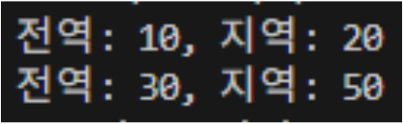
02
지역변수와 전역변수
변수는 선언되는 위치에 따라 이름이 같은 변수라도 사용 가능한 범위와 메모리에서 유지되는 시간이 달라집니다.
지역변수는 함수 내부에서 선언되어 해당 함수 안에서만 사용할 수 있으며, 함수가 종료되면 메모리에서 자동으로 사라집니다. 반면 전역변수는 함수 밖에서 선언되어 프로그램 전체에서 자유롭게 접근이 가능하고, 프로그램이 끝날 때까지 메모리에 남아있습니다.
전역변수는 편리하지만, 여러 함수에서 값을 함부로 바꿀 경우 프로그램에 예상치 못한 오류를 일으킬 수 있으므로 꼭 필요한 경우에만 주의해서 사용해야 합니다.

Slide 9
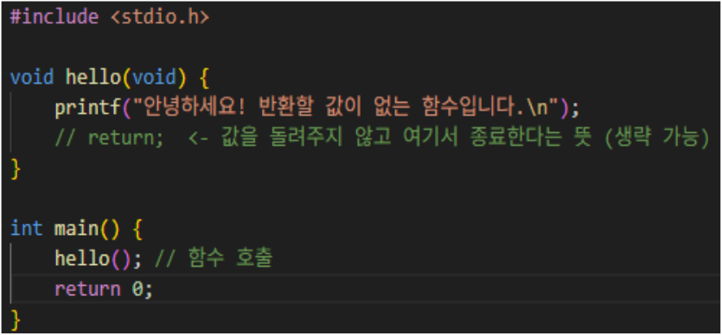
02
void
void는 "비어있다"는 뜻의 키워드로, 함수에서 크게 두 가지 용도로 사용됩니다.
첫째, 함수가 모든 작업을 마친 뒤 호출한 곳으로 돌려줄 결과값이 없을 때 반환 자료형 위치에 void를 씁니다. 예를 들어, 단순히 화면에 문장을 출력하고 끝나는 함수가 이에 해당합니다.
둘째, 함수가 실행될 때 외부에서 받아올 데이터가 하나도 없다면 매개변수 자리에 void를 써서 "입력값이 없음"을 명시합니다. 즉, void는 함수가 결과물을 내놓지 않거나 입력을 받지 않는다는 것을 컴퓨터에게 알려주는 약속입니다.

Slide 10
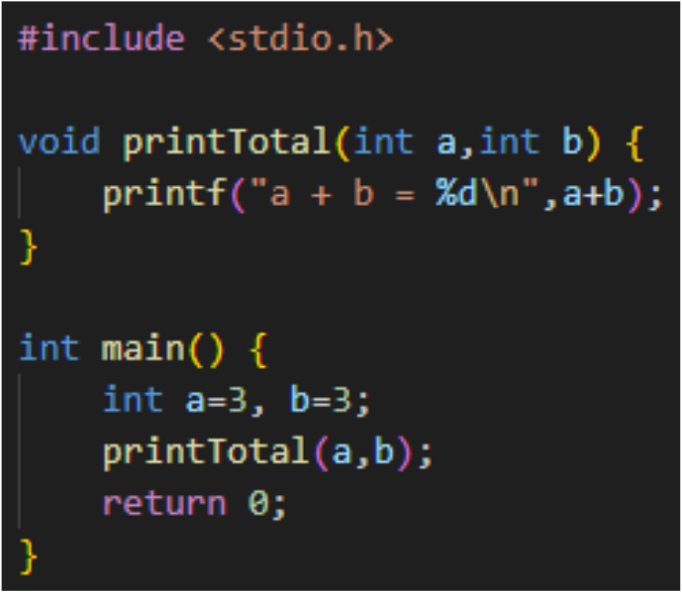
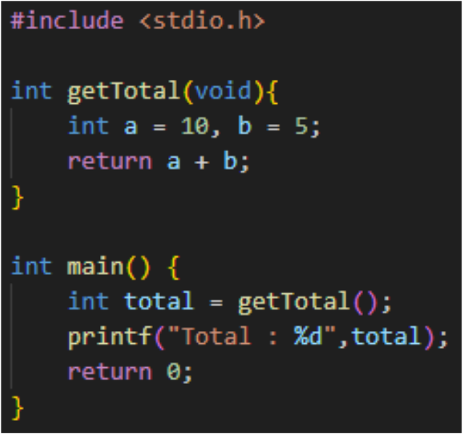
02
void 사용 예시

Slide 11
재귀함수
chapter.
03
함수에서 함수를...
잘못 정의하면 스택 오버플로우같은 문제 발생

Slide 12
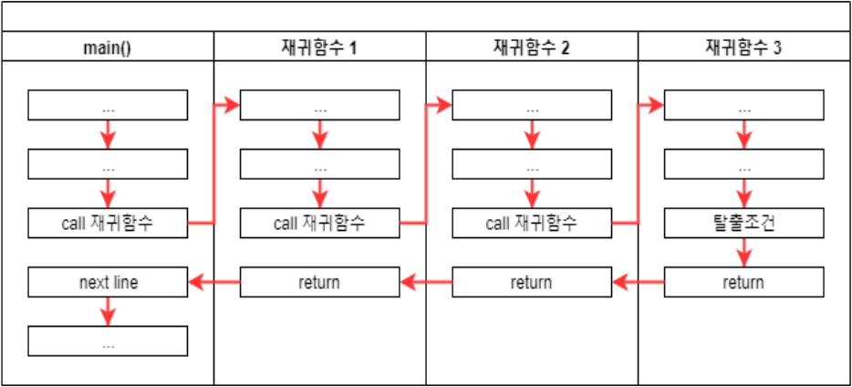
03
재귀함수
재귀함수란 함수 내부에서 자기 자신을 다시 호출하는 형태의 함수를 말한다. 복잡한 문제를 동일한 구조의 더 작은 문제로 쪼개어 해결할 때 유용하며, 마치 거울 속에 거울이 끝없이 비치는 것과 같은 원리다.
재귀함수를 설계할 때는 반드시 호출을 멈추는 종료 조건을 명시해야 한다. 만약 종료 조건이 없으면 함수가 무한히 호출되어 메모리가 꽉 차버리는 '스택 오버플로우(Stack Overflow)' 현상이 발생하므로 주의해야 한다.

Slide 13
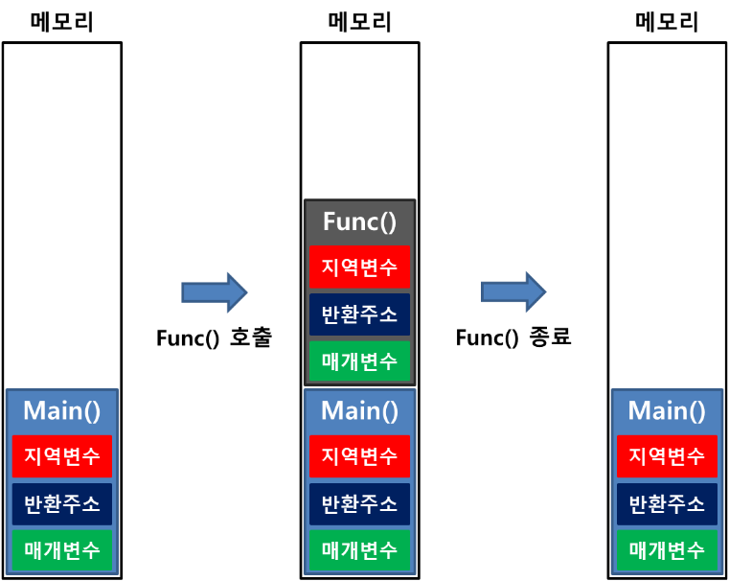
03
재귀함수와 스택 메모리
재귀함수가 호출될 때마다 컴퓨터 메모리의 스택(Stack) 영역에는 함수의 실행 정보(매개변수, 지역변수 등)가 층층이 쌓이게 됩니다. 이를 스택 프레임이라고 부르며, 함수가 종료 조건을 만나 값을 반환하기 전까지는 이 메모리 공간이 계속 유지됩니다.
만약 종료 조건이 설계되지 않았거나 재귀의 깊이가 너무 깊어지면, 제한된 메모리 공간인 스택 영역을 넘치게 되어 프로그램이 강제 종료되는 스택 오버플로우(Stack Overflow) 현상이 발생합니다.

Slide 14
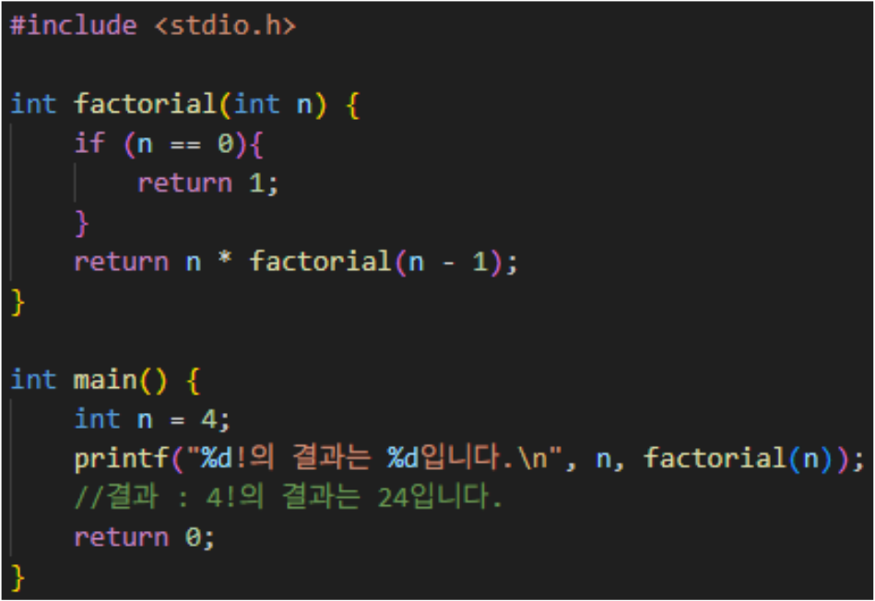
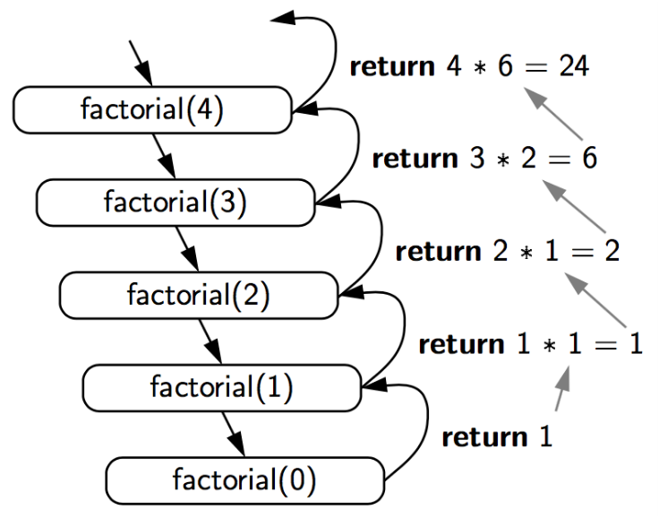
03
재귀함수 사용 예시

Slide 15
피보나치 수열
chapter.
04
F(n)=F(n-1)+F(n-2)
재귀함수를 가지고 피보나치 수열을 구해보자

Slide 16
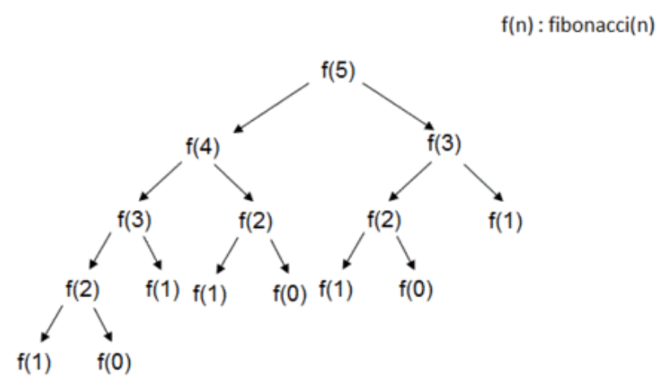
04
피보나치 수열
피보나치 수열은 재귀함수의 원리를 이해하기 위한 가장 대표적인 사례로, 앞의 두 항의 합으로 다음 항의 숫자를 만들어 이루어지는 수열이다.
피보나치 수열 1, 1, 2, 3, 5, 8, ... 이를 코드로 구현하면
f(n) = f(n-1) + f(n-2)라는 식이 만들어진다. (단, f(0)=0, f(1)=1)
직관적이고 아름다운 로직이지만, 숫자가 커질수록 동일한 계산을 반복하기 때문에 효율성을 위해 나중에 배울 '메모이제이션' 방식과 비교하며 학습하는 것이 좋다. ('메모이제이션' 방식은 알고리즘반 '동적계획법'파트에서 나옵니다.)

Slide 17
04
연습 문제
n번째 피보나치 수를 구하는 프로그램을 작성해봅시다!
(단, 피보나치 0번째는 0, 1번째는 1이다.)
입력: 정수 n (5<=n<=40)이 입력된다.
출력 : n번째 피보나치 수를 출력한다.

Slide 18
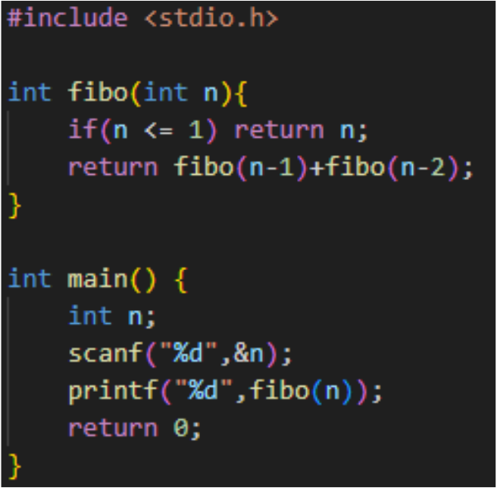
04
피보나치 수열 재귀 형태 코드

Slide 19
04
다음 시간에는...
특정 부분의 코드를 반복적으로 실행하는 "반복문"을 공부할 것입니다. 다음 시간에 만나요~

